Slide 1
ΠΑΡΟΥΣΙΑΣΗ APACHE SPARK, SCALA ,TWITTER STREAM
Βλαδιμήρου Μάριος, Τιγγίρη Ευανθία, Βουτούρη Χάρης, Μπαγκντασάρ Σεργκέι
Notes:
Η ομάδα μας ανέλαβε το project του Spark.
Είναι μία πλατφόρμα φτιαγμένη
να δέχεται μεγάλο όγκο δεδομένων και να τα επεξεργάζεται παράλληλα σε πολλές μηχανές.
Στόχος μας ήταν με τη χρήση του spark να αντλήσουμε δεδομένα από το
Twitter σε live streaming και να τα επεξεργαστούμε.

Slide 2
Big Data
Η πρώτη τεκμηριωμένη εμφάνιση του όρου “Big Data” εμφανίζεται το 1997 σε ένα άρθρο από επιστήμονες της NASA που προσπαθούν να περιγράψουν το πρόβλημα της αναπαράστασης πληροφοριών.
Notes:
Όπως είπα το spark ασχολείται με την επεξεργασία μεγάλου όγκου δεδομένων. Ο όρος Big Data
Είναι άμεσα συνδεδεμένος με τον στόχο του project μας.
Η πρώτη τεκμηριωμένη εμφάνιση του όρου “Big Data” εμφανίζεται το 1997 σε ένα άρθρο από επιστήμονες της NASA που προσπαθούν να περιγράψουν το πρόβλημα της αναπαράστασης πληροφοριών.

Slide 3
Oρισμός των Big Data
Τα Big Data είναι ένας όρος που χρησιμοποιείται για να περιγράψει την εκπληκτικά γρήγορη αύξηση του όγκου των δεδομένων, σε δομημένη και αδόμητη μορφή. Προήλθε από τη ραγδαία αύξηση πληροφοριών και τις παράλληλες εξελίξεις στην τεχνολογία που εστιάζουν στην συλλογή και επεξεργασία τους.

Slide 4
Τα 3 V των Big Data:
Volume – Όγκος
Velocity – Ταχύτητα
Variety – Ποικιλία
Notes:
το 2001, ο αναλυτής Doug Laney, αρθρογραφούσε σχετικά με την παρούσα επικρατούσα τάση των Big Data
Ογκος:
Είναι πολλοί οι παράγοντες που συμβάλλουν στην αύξηση του όγκου των δεδομένων. Δεδομένα συναλλαγών αποθηκευμένα για χρόνια. Αδόμητα δεδομένα συνεχούς ροής από τα Social Media.
Ταχύτητα: Τα δεδομένα «ρέουν» με πρωτοφανή ταχύτητα και πρέπει να τα αντιμετωπίζουμε έγκαιρα
Ποικιλία: Σήμερα τα δεδομένα έρχονται σε οποιαδήποτε πιθανή μορφή - Πληροφορίες που δημιουργούνται από εμπορικές εφαρμογές - δεδομένα χρηματιστηριακών συναλλαγών και εμπορικών συναλλαγών

Slide 5
Σημαντικότητα των Big Data
“Κάθε δύο μέρες παράγουμε δεδομένα και πληροφορίες ίσες με αυτές που είχαν παραχθεί από την αρχή της ανθρωπότητας ως το 2003”
Eric Smidt - Google

Slide 6
Spark
To Spark είναι ένα open source cluster computing framework.
Αναπτύχθηκε αρχικά το 2009 από τον Matei Zaharia στο AMPLab του UC Berkeley και έγινε open-source το 2010. Το 2013 δίνεται στο Apache Software Foundation.

Slide 7
Spark
Η διαφορά του με αντίστοιχα εργαλεία (όπως το Hadoop) είναι ότι επεξεργάζεται τα δεδομένα στη RAM και όχι στο δίσκο.
Κατάλληλο για machine learning algorithms
Notes:
Αυτό του επιτρέπει να αγγίξει μεγάλες ταχύτητες για συγκεκριμμένα προβλήματα.
Λόγω του ότι μπορεί να επεξεργαστεί τα ίδια δεδομένα κατ’ επανάληψη στη Ram σε μεγάλες ταχύτητες.

Slide 8





Χρησιμοποιείται από:

Slide 9
Spark
Είναι γραμμένο σε Scala Programming Language και τρέχει πάνω σε JVM environment.
Υποστηρίζει τις ακόλουθες γλώσσες: Scala, Java, Python, R.
Μέσα σε ένα πολύ μικρό χρονικό διάστημα το Spark έχει έχει υιοθετηθεί από πολλές βιομηχανίες, και εξαπλώνετε γρηγορότερα από ποτέ.

Slide 10
Spark - Hadoop
Το Spark μπορεί να τρέξει πάνω σε συστήματα τα οποία χρησιμοποιούν το Hadoop.
Θα πρέπει να κοιτάμε το Spark ως μία εναλλακτική πλατφόρμα από το Hadoop παρά ως αντικαταστάτη του.
Notes:
Δεν έχει σκοπό να αντικαταστήσει το Hadoop, αλλά σκοπεύει στο να παρέχει μια ολοκληρωμένη και ενοποιημένη λύση για τη διαχείριση διαφόρων τύπων και σεναρίων big data.

Slide 11
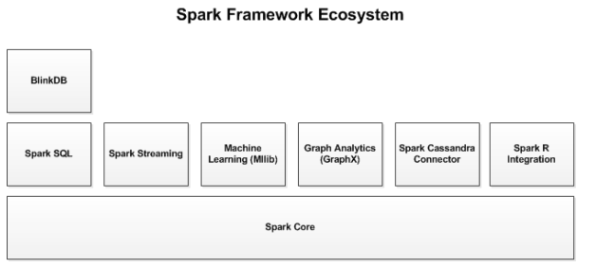
Spark Features
Υπάρχουν πρόσθετες βιβλιοθήκες που αποτελούν μέρος του Spark ecosystem όπως, Spark SQL, Spark Streaming, Spark MLlib, Spark GraphX.

Slide 12
Περιπτώσεις χρήσης
Machine Learning - Spark MLlib :
Πλήρης ανάλυση προσωπικότητας ατόμων / πελατών, π.χ. Concur.
Ανάλυση και παραγωγή «πρόγνωσης» σε real-time, π.χ. ActNow, PredictionIO.
Οικονομικά θέματα και μελέτη αγοράς, π.χ. AsianInfo
Notes:
ActNow: Ειδικεύετε στην επιχειρηματική ευφυΐα στον κλάδο των τηλεπικοινωνιών
PredictionIO: Machine Learning server for developers, για δημιουργία και κοινοποίηση προγραμμάτων πρόγνωσης (predictive applications).

Slide 13
Περιπτώσεις χρήσης
Spark SQL :
Σκοπός του είναι να επιτρέψει τη χρήση των εκφράσεων SQL(queries) μαζί με τη βιβλιοθήκη machine learning του Spark. Μας επιτρέπει να χρησιμοποιήσουμε την SQL ως ένα εργαλείο για την κατασκευή προηγμένων αναλυτικών εφαρμογών.

Slide 14
Περιπτώσεις χρήσης
Spark Streaming :
Εξόρυξη δεδομένων (data mining), π.χ. Kelkoo.
Διαχείριση Logfiles τα οποία παράγονται από web servers, π.χ. Opentable.
Αναγνώριση μοτίβων, π.χ. Shazam
Σκοποί παρακολούθησης…

Slide 15
Περιπτώσεις χρήσης
Spark GraphX :
Χειρισμός γραφημάτων (π.χ., social network’s friend graph) και εκτέλεση παράλληλων υπολογισμών πάνω σε γραφήματα.
Notes:
Χρησιμοποιείται από πολλούς οργανισμούς ως βοηθητικό εργαλείο.
Ειδικότερά από αυτούς πού έχουν ασχοληθεί με κάποιο άλλο component

Slide 16
Spark
Η πληθώρα των βοηθητικών εργαλείων σίγουρα έχει ελκύσει οργανισμούς. Αλλά ακόμα ένας σημαντικός παράγοντας είναι και η απόδοση.
Το Spark υπερτερεί και σε αυτό τον τομέα και για ’υτο ακολουθεί αναλυτική επεξήγηση της λειτουργίας του.
Notes:
Η απόδοση είναι ένας από τους σηματικότερους λόγους για να επιλεχθεί κάποια πλατφόρμα
Έναντι κάποιας άλλης.

Slide 17
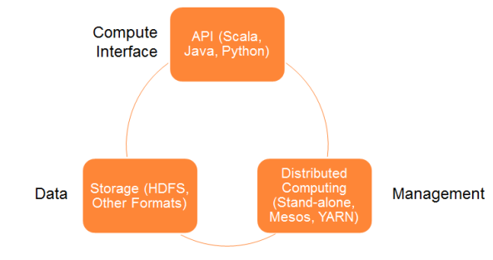
APACHE SPARK – ΤΕΧΝΙΚΑ ΖΗΤΗΜΑΤΑ
Πώς λειτουργεί το Spark;
H ιδέα φαίνεται πολύ απλή!
Hadoop Distributed File System
Distributed computing framework
Notes:
Λοιπόν όπως είπε και ο Χάρης το spark είναι μια πλατφόρμα για παράλληλη επεξεργασία μεγάλου όγκου δεδομένων.. Το ερώτημα τώρα είναι το «Πώς;»
Το γνωστό μοντέλο είσοδος – επεξεργασία -έξοδος
To spark παρέχει ΑPI για γλώσσες όπως η σκάλα, java , python. Δίνεται δηλαδή ένα σύνολο βασικών λειτουργιών που θα εφαρμοστούν σε ένα σύνολο δεδομένων.
Έχουμε λοιπόν , τα δεδομένα μας σε μια μονάδα αποθήκευσης συνήθως σύμφωνα με το πρωτόκολλο HDFS (που είναι distributed file system, one or more central servers store files that can be accessed, with proper authorization rights, by any number of remote clients in the network όμως παρέχει υψηλό fault tolerance ( they must be able to continue working to a level of satisfaction in the presence of faults)
Τι μας λείπει; Μας λείπουν τώρα οι πόροι τους οποίους μπορεί να εκμεταλευτεί το Spark για να κάνει την επεξεργασία του παράλληλη με απλά λόγια οι μηχανές. Spark can be deployed as a Stand-alone server or it can be on a distributed computing framework like Mesos or YARN.

Slide 18
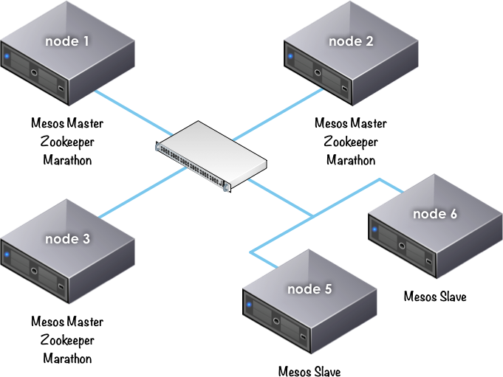
ΤΙ ΕΙΝΑΙ ΤΑ DCF (MESOS YARN CLUSTERS);
Master-slave model
A distributed systems kernels
Είναι πυρήνες φτιαγμένοι με τις ίδες αρχές με τον πυρήνα Linux όμως με διαφορετικό βαθμό αφαιρετικότητας
Δίνουν την δυνατότητα διαχείρισης πόρων μεταξύ των nodes σε ένα ολόκληρο datacenter

Slide 19
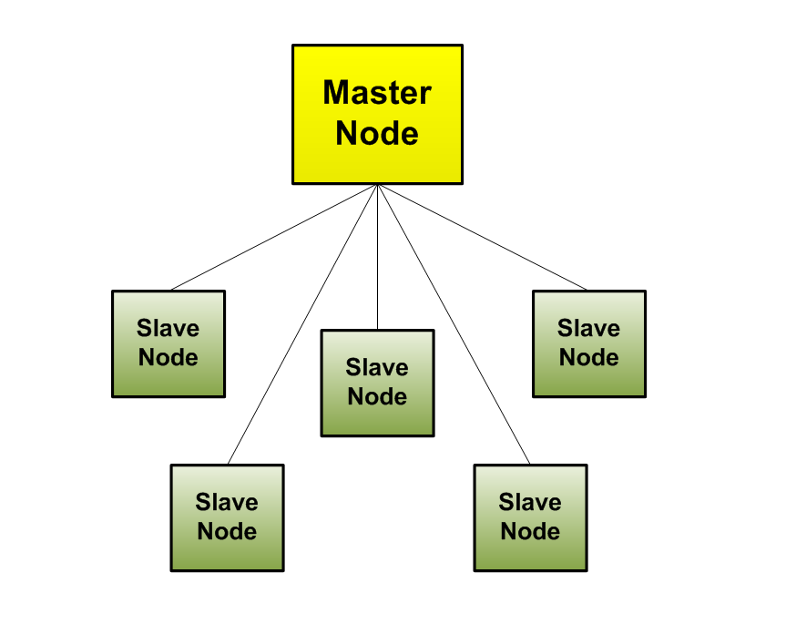
STAND ALONE SERVER
Αυτό που χρησιμοποιήσαμε εμείς!
Ποια η διαφορά;
Οι μηχανές (nodes) τρέχουν ένα κανονικό πυρήνα Linux χωρίς την δυνατότητα ενιαίας διαχείρισης πόρων και επικοινωνούν με ssh.
‘Έτσι μια εφαρμογή γίνεται submit στον master-node και αυτός αναλαμβάνει να διαχειριστεί τους υπόλοιπων πόρους (slave-nodes) για την εκτέλεση.
Notes:
Στην εκτέλεση που θα κάνουμε μετά αναγκαστικά ο ίδιος υπολογιστής θα παίζει τον ρόλο του μάστερ και του σκλάβου.

Slide 20

MAP REDUCE ΚΑΙ…
Τα προβλήματα που μπορεί να λύσει είναι συγκεκριμένης μορφής και αυτό γιατί χρησιμοποιεί το εξής μοντέλο. Έστω έχουμε τις εξής λέξεις : job , hello, job, Hadoop, hello, hello, hello και ένα Map(key,value)
Όπου key είναι η λέξη μας και όπου value o αριθμός 1.
Δηλαδή Map= (job,1) (hello,1) (job,1) (Hadoop,1) (hello,1) (hello,1)
Ας
κάνουμε
ένα reduction (job,2) (hello,1) (hello,2)
(hello,3)
Ενδιάμεσα
αποτελέσματα
Notes:
Εφόσον είδαμε μια αφ-υψηλού περιγραφή του τρόπου συμπεριφοράς του Spark μπορούμε να δούμε και τον τρόπο που συμπεριφέρεται εσωτερικά. Πρίν όμως να προχωρήσουμε σε αυτό ας αναφέρουμε την έννοια του Map Reduce που χρησιμοποιεί μια άλλη πλατφόρμα παράλληλης επεξεργασίας το Hadoop από το οποίο βασικά ξεκίνησε η όλη ιδέα για αυτό το αναφέρουμε ως βάση συζήτησης.

Slide 21
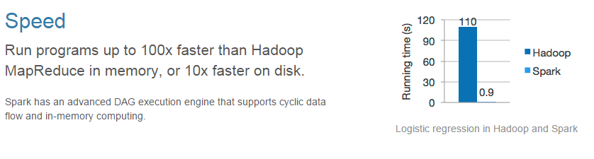

ΣΥΝΕΧΕΙΑ ..
Όλα αυτά τα δεδομένα είναι distributed στους δίσκους των nodes και ΚΆΘΕ ενδιάμεση και τελική κατάσταση αποθηκεύονται πίσω στον δίσκο.
ΠΡΟΒΛΗΜΑ!
Πολύ μεγάλη καθυστέρηση λόγω χρήσης δίσκου!
Λύση:

Slide 22
ΌΛΕΣ ΟΙ ΛΕΙΤΟΥΡΓΙΕΣ ΤΟΥ ΓΙΝΟΝΤΑΙ ΣΤΗΝ ΜΝΗΜΗ. ΔΥΟ ΕΙΔΗ ΛΕΙΤΟΥΡΓΙΩΝ.
Transformations που επιστρέφουν ένα RDD(Resilient Distributed Datasets)
Action που επιστρέφουν μια τιμή
Map
Filter
flatMap
groupByKey
reduceByKey
aggregateByKey
pipe
coalesce
reduce
collect
count
first
take
countByKey
foreach.
Notes:
To spark προσφέρει πολύ ψηλότερη ταχύτητα λόγω του ότι οι ενδιάμεσες καταστάσεις αποθηκεύονται στην μνήμη
Οι πιο πάνω λειτουργίες καλούνται από τις γλώσσες προγραμματισμού που είπαμε και παρέχονται στο API
Θα δείξουμε στην συνέχεια το προγραμμά μας με τις παραπάνω λειτουργίες.

Slide 23
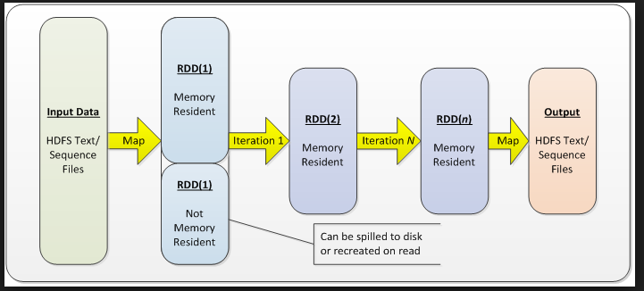
ΌΧΙ ΣΤΑ ΕΝΔΙΑΜΕΣΑ ΑΠΟΤΕΛΕΣΜΑΤΑ ΣΤΟΝ ΔΙΣΚΟ, ΝΑΙ ΣΤΑ RDDS
Notes:
Όλα στην μνήμη

Slide 24
ΑΣ ΔΟΎΜΕ ΤΏΡΑ ΠΩΣ ΞΕΚΙΝΆ ΈΝΑ SPARK-MASTER ΚΑΙ ΤΑ SLAVES.

Slide 25

Scala
Compiles to java byte code, runs on JVM
Multi-Paradigm (Object-functional programming)
object Test {
def main(args: Array[String]) {
println( "muliplier(1) value = " + multiplier(1) )
println( "muliplier(2) value = " + multiplier(2) )
}
var factor = 3
val multiplier = (i:Int) => i * factor
}
object HelloWorld {
def main(args: Array[String]) {
println("Hello, world!")
}
}
Notes:
Static type: variables are checked at compile time

Slide 26
Why Scala ?
Functional
Immutable structures
Cleaner code
As fast as java
Java 7
Collections.sort(people, new Comparator<Person>() {
public int compare(Person a, Person b) {
return a.getName().compare(b.getName());
}
});
Collections.sort(people, new Comparator<Person>() {
public int compare(Person a, Person b) {
return Integer.valueOf(a.getAge()).compare(b.getAge());
}
});
Scala
val sortedPeople = people.sortBy(p => (p.name, p.age))
Notes:
Good for Concurrency: Immutable data structures, functional style
Functional programming attracted mathematicians, data analysts, etc

Slide 27
DISADVANTAGES
Learning curve
Small community
Documentation, tutorials
Java catching up
Java 8
people.sort(Comparator.comparing(Person::getName).thenComparing(Person::getAge));
Notes:
Learning curve: πιο λακωνική, αλλά πιο πολύπλοκη

